Slide 1
Arquitetura de Computadores
Conjunto de Instruções
Wagner L. A. Oliveira

Slide 2
Tópicos
Introdução
Tipos de Máquinas
Modos de Endereçamento
Formatos de Instrução
Ciclo de Instrução
Notes:
This presentation is divided into 4 sections, which are:
- The relationship between PN extensions and features needed in digital system modeling;
- An overview of the main components of our extension;
- Examples in exception handling modeling; and
- Conclusions
25‘‘

Slide 3
Introdução
Um dos principais aspectos da arquitetura de um processador refere-se ao seu conjunto de instruções
Principais características de um conjunto de instruções
  Limitação de quais instruções podem acessar a memória
  Modos de endereçamento
  Formatos dos diferentes tipos de instruções
  Retrocompatibilidade

Slide 4
Tipos de Máquinas
Pode-se definir 5 tipos de máquinas, as quais servem de base para as arquiteturas existentes
  Máquinas de 0 (zero) endereços
  Máquinas de 1 endereço (a acumulador)
  Máquinas de 2 endereços
  Máquinas de 3 endereços
  Arquiteturas Load-Store
Classificação baseia-se em 2 critérios
  Limitação de quais instruções podem acessar a memória
  Número máximo de operandos por instrução

Slide 5
Máquina de 0 endereços
Uso de uma pilha para armazenamento de operandos e resultados de operações
Instruções de acesso à memória
  PUSH <endereço>
    armazena o conteúdo de <endereço> no topo da pilha
  POP <endereço>
    armazena o conteúdo do topo da pilha em <endereço>
Instruções não referenciam diretamente os operandos
  Operandos são retirados a partir do topo da pilha
  Resultado é armazenado no topo da pilha
    TOS <= TOS operação TOS (TOS = Top of Stack)

Slide 6
X = A * B + C * C
--------------------------------------------------------------------------
PUSH A
PUSH B
MULT
PUSH C
PUSH C
MULT
ADD
POP X
--------------------------------------------------------------------------
TOS <= TOS operação TOS

Slide 7
Máquina de 1 endereço
(Arquitetura a acumulador)
Todas as instruções podem referenciar a memória
Uso de um registrador especial, denominado acumulador, para interfacear com a memória
Instruções de acesso à memória (relativas ao acumulador)
  LOAD <endereço>
    armazena o conteúdo de <endereço> no acumulador
  STORE <endereço>
    armazena o conteúdo do acumulador em <endereço>
Instruções referenciam diretamente 1 operando
  Primeiro operando é o acumulador
  Resultado é armazenado no acumulador
    acumulador <= acumulador operação endereço

Slide 8
X = A * B + C * C
--------------------------------------------------------------------------
LOAD A
MULT B
STORE T
LOAD C
MULT C
ADD T
STORE X
--------------------------------------------------------------------------
acumulador <= acumulador operação endereço

Slide 9
Máquina de 2 endereços
Todas as instruções podem referenciar a memória
Instruções referenciam diretamente 2 operandos
  Resultado é armazenado no primeiro operando
    endereço1 <= endereço1 operação endereço2
Instrução para cópia de dados
  MOVE <end_destino> <end_origem>
    copia o conteúdo de <end_origem> para <end_destino>
    necessária para criar variáveis temporárias, uma vez que as instruções lógicas e aritméticas referenciam apenas 2 operandos

Slide 10
X = A * B + C * C
--------------------------------------------------------------------------
MOVE T, A
MULT T, B
MOVE X, C
MULT X, C
ADD X, T
--------------------------------------------------------------------------
endereço1 <= endereço1 operação endereço2

Slide 11
Máquina de 3 endereços
Todas as instruções podem referenciar a memória
Instruções referenciam diretamente 2 operandos e destino
    endereço1 <= endereço2 operação endereço3

Slide 12
X = A * B + C * C
--------------------------------------------------------------------------
MULT T, A, B
MULT X, C, C
ADD X, X, T
--------------------------------------------------------------------------
endereço1 <= endereço2 operação endereço3

Slide 13
Arquitetura LOAD-STORE
Instruções lógicas e aritméticas operam apenas sobre registradores
  objetivo é reduzir acessos à memória
Instruções de acesso à memória
  LOAD <registrador> ,<endereço>
    armazena o conteúdo de <endereço> em <registrador>
  STORE <registrador> ,<endereço>
    armazena o conteúdo de <registrador> em <endereço>
Instruções referenciam diretamente 2 registradores de operandos e 1 registrador de destino
    registrador1 <= registrador2 operação registrador3

Slide 14
X = A * B + C * C
--------------------------------------------------------------------------
LOAD R1, A
LOAD R2, B
LOAD R3, C
MULT R1, R1, R2
MULT R3, R3, R3
ADD R1, R1, R3
STORE R1, X
--------------------------------------------------------------------------
registrador1 <= registrador2 operação registrador3

Slide 15
0 endereços
-------------------------------
PUSH A
PUSH B
MULT
PUSH C
PUSH C
MULT
ADD
POP X
-------------------------------
TOS <= TOS op TOS
1 endereço
-----------------------------
LOAD A
MULT B
STORE T
LOAD C
MULT C
ADD T
STORE X
------------------------------
acc <= acc op end
2 endereços
--------------------------------------
MOVE T, A
MULT T, B
MOVE X, C
MULT X, C
ADD X, T
--------------------------------------
end1 <= end1 op end2
LOAD-STORE
----------------------------------
LOAD R1, A
LOAD R2, B
LOAD R3, C
MULT R1, R1, R2
MULT R3, R3, R3
ADD R1, R1, R3
STORE R1, X
-----------------------------------
reg1 <= reg2 op reg3
3 endereços
-------------------------------------
MULT T, A, B
MULT X, C, C
ADD X, X, T
-------------------------------------
end1 <= end2 op end3

Slide 16
Modos de Endereçamento
Há várias formas de se acessar um operando/instrução, quer esteja em uma posição de memória ou em um registrador
As formas de acesso definem os modos de endereçamento, os quais variam de acordo com a arquitetura
  Imediato
  Direto
  Indireto
  Registrador (Direto por Registrador)
  Indireto por Registrador
  Deslocamento / Indexado
  Pilha

Slide 17
Endereçamento Imediato
Instrução contém um valor constante, o qual representa o operando
  Operando = <valor_imediato>
  Ex: ADD 20
  Adiciona 20 ao conteúdo do acumulador
  20 é uma constante, escrita no campo <valor_imediato>
Instrução não faz acesso à memória
  Rapidez
Intervalo de definição dos operandos é limitado pelo tamanho do campo <valor_imediato>
  Pouca flexibilidade

Slide 18
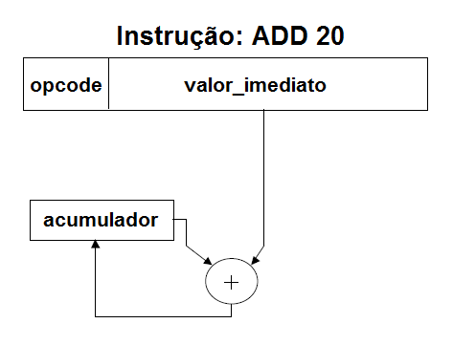
Endereçamento Imediato

Slide 19
Endereçamento Direto
Instrução contém o endereço do operando
  Endereço Efetivo (EE) = <endereço>
  Ex: ADD A
  Acessa o endereço de memória A
  Adiciona o conteúdo do endereço de memória A ao acumulador
Instrução faz um único acesso à memória, para buscar o operando
  Sem necessidade de cálculos adicionais, para encontrar o Endereço Efetivo (EE)
Espaço de endereçamento limitado pelo campo <endereço>

Slide 20
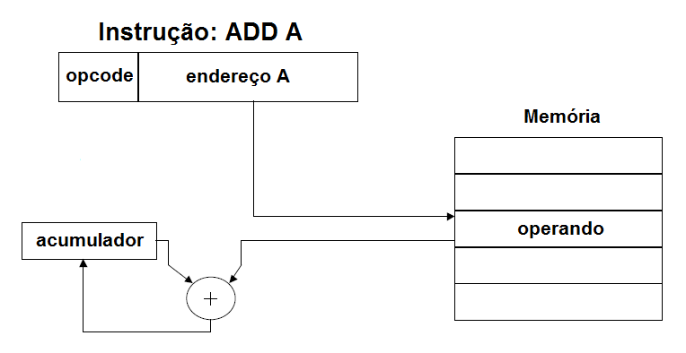
Endereçamento Direto

Slide 21
Endereçamento Indireto
Instrução contém o endereço de um outro endereço que contém o operando
  Endereço Efetivo (EE) = ( <endereço> )
  Ex: ADD (A)
  Acessa o endereço de memória A
  Acessa o endereço de memória dado pelo conteúdo do endereço de memória A
  Adiciona o conteúdo do endereço efetivo (endereço final calculado) ao acumulador

Slide 22
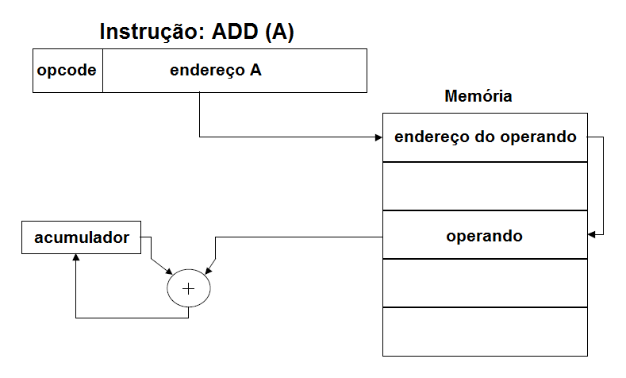
Endereçamento Indireto

Slide 23
Endereçamento Indireto
Grande espaço de endereçamento
  2 ^{n} , onde n = largura da palavra de memória
  Campo <endereço> não necessariamente precisa ter n bits
Múltiplos acessos à memória
  Execução mais lenta

Slide 24
Endereçamento por Registrador
(Direto por Registrador)
Instrução contém o indicador de um registrador, o qual armazena o operando
  Endereço Efetivo (EE) = <registrador>
  Ex: ADD R1
  Acessa o operando contido no registrador R1
  Adiciona o conteúdo do operando ao acumulador

Slide 25
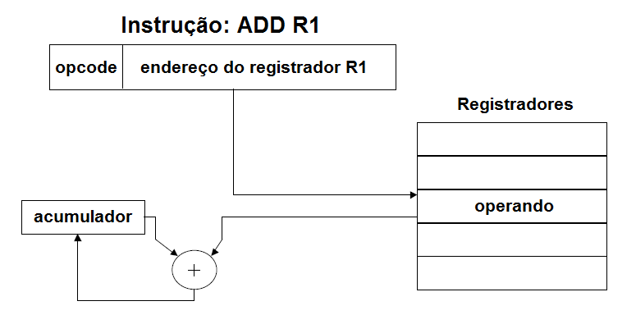
Endereçamento por Registrador
(Direto por Registrador)

Slide 26
Endereçamento por Registrador
(Direto por Registrador)
O campo <registrador> não necessita ser grande
  Instruções menores (menos bits)
  Acelera a busca de instruções
Sem acesso à memória
  Execução muito rápida
Espaço de endereçamento muito limitado
  Número de registradores é limitado
Mais registradores, melhor desempenho
  Necessidade de compiladores bem construídos
    Geração otimizada de código Assembly
    Renomeação de registradores

Slide 27
End. Indireto por Registrador
Instrução contém o indicador de um registrador, o qual armazena o endereço que contém o operando
  Endereço Efetivo (EE) = ( <registrador> )
  Ex: ADD (R1)
  Acessa o registrador R1
  Acessa o endereço de memória dado pelo conteúdo do registrador R1
  Adiciona o conteúdo do endereço efetivo (endereço final recuperado) ao acumulador

Slide 28
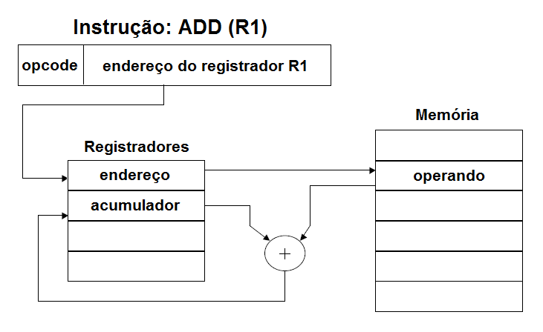
End. Indireto por Registrador

Slide 29
End. Indireto por Registrador
Grande espaço de endereçamento
  2 ^{n} , onde n = largura da palavra do registrador
  Campo <registrador> utiliza menos de n bits
Um único acesso à memória

Slide 30
Endereçamento por Deslocamento
O operando se encontra na memória, em uma posição deslocada em relação ao endereço fornecido no campo de endereço
  Endereço Efetivo (EE) = A + R
    A / R = endereço base
    R / A = valor a ser deslocado
    em relação ao endereço base
  Instruções podem ter R implícito
  diferentes registradores default, de acordo com a instrução considerada
  economia de bits nas instruções

Slide 31
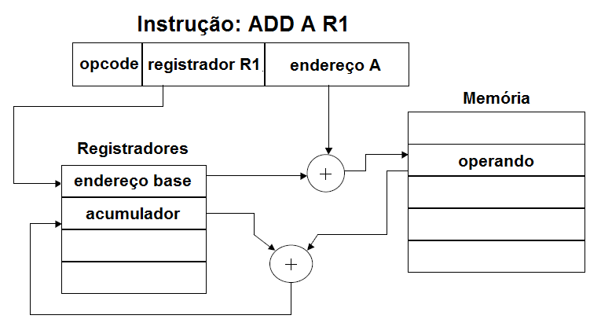
Endereçamento por Deslocamento

Slide 32
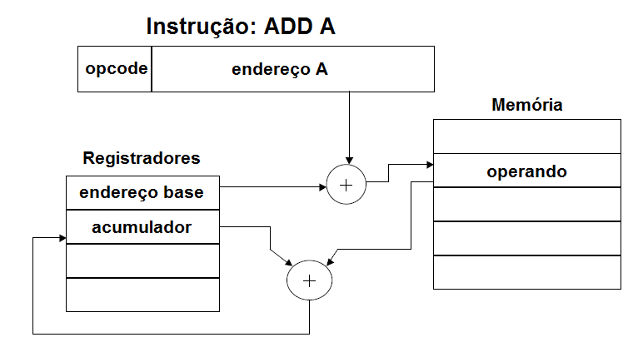
Endereçamento por Deslocamento

Slide 33
Endereçamento por Deslocamento
O endereçamento por deslocamento pode ser utilizado de 3 formas distintas
  Endereçamento indexado
  Endereçamento relativo
  Endereçamento registrador-base

Slide 34
Endereçamento por Deslocamento
Endereçamento Indexado
Forma de endereçamento associada a um incrementador de registrador
  A = Base
  R = Deslocamento
  EE = A + R
Uso em acesso a arrays
  EE = A + R
  R++

Slide 35
Endereçamento por Deslocamento
Endereçamento Registrador-Base
Versão do endereçamento indexado, invertendo-se os papéis de A e R
  A = Deslocamento
  R = Base
  EE = A + R
R pode ser implícito ou explícito
Ex.: registradores de segmento no 80x86

Slide 36
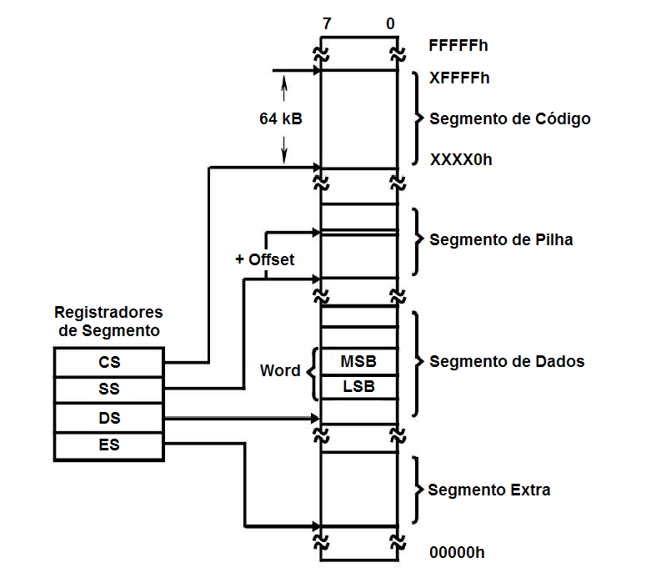

Slide 37
Endereçamento por Deslocamento
Endereçamento Relativo
Uma versão do endereçamento Registrador-Base
  R = Contador de Programa (PC, IC, IP)
  EE = A + PC
O operando se encontra deslocado, em relação ao endereço apontado por PC, por um valor igual ao indicado no campo de endereço da instrução (o qual pode ser positivo ou negativo)
Usos
  Exploração de localidade por referência
  Acesso a endereços na cache de instruções

Slide 38
Endereçamento por Pilha
O operando é implicitamente o topo da pilha
Para instruções com 2 operandos, estes serão sempre os 2 elementos superiores da pilha
Ex.: ADD
  Desempilha os 2 elementos superiores da pilha, empilhando de volta o resultado da soma dos mesmos

Slide 39
Formatos de Instrução
Layout dos bits de uma instrução
  Disposição dos bits em campos de tamanho fixo
Um conjunto de instruções geralmente possui mais de um formato de instrução
Campos variam de acordo com o tipo de instrução
  opcode (obrigatório)
  modo de endereçamento (implícito ou explícito)
  operandos (0,1, 2 ou 3)
  valor imediato (constante)

Slide 40
Formatos de Instrução
Número de campos para operandos nas instruções
  Intel (x86)............................... máximo de 2 operandos
  PowerPC (Wii, Xbox 360)...... máximo de 3 operandos
  Cell (PS3)............................... máximo de 4 operandos
  TMS (DSP)............................. máximo de 3 operandos
  ARM (microcontrolador)........ máximo de 3 operandos
  JMV (Java Virtual Machine)... maioria das instruções
  sem operandos

Slide 41
Formatos de Instrução
A largura de uma instrução dependerá de uma série de critérios relacionados
Critérios para projeto de formatos
  Taxa de transferência da memória
  Tamanho da memória (espaço de endereçamento)
  Organização da memória (latência / largura da palavra)
  Estrutura do barramento (largura do barramento)
  Complexidade da CPU
  Velocidade da CPU

Slide 42
Formatos de Instrução
A definição dos campos (alocação de bits) em uma instrução dependerá dos seguintes critérios
  Número de modos de endereçamento
  Número de operandos
  Registradores versus Memória
  Número de registradores visíveis ao usuário
  Espaço de endereçamento

Slide 43
Ciclo de Instrução
Exemplo: Arquitetura DLX
  J. L. Hennessy & D. A. Patterson
  Computer Architecture: a quantitative approach

Slide 44
Ciclo de Instrução
DLX: Características
Microprocessador RISC de 32 bits, tipo load-store
  32 registradores de 32 bits de propósito geral (R0-R31)
  registradores de ponto flutuante, visíveis como:
    precisão simples: 32x32 (F0, F1, ..., F31) ou
    precisão dupla: 16x64 (F0, F2, ..., F30)
  alguns registradores especiais: Status, FPStatus

Slide 45
Ciclo de Instrução
DLX: Características
Modos de endereçamento
  imediato com operando de 16 bits
  base-deslocamento com endereço de 16 bits
  a registrador
  absoluto (direto) com operando de 16 bits (base-deslocamento, R0 = registrador base)

Slide 46
Ciclo de Instrução
DLX: Características
Barramento de dados e endereços de 32 bits
Leitura da memória acessa 32 bits
  4 bytes
  2 meia-palavras
  1 palavra

Slide 47
Ciclo de Instrução
DLX: Características
Memória endereçável a byte, meia-palavra (16 bits) ou palavra (32 bits), no modo Big Endian
  Big Endian: dados de mais de um byte são guardados em posições crescentes de memória a partir do byte mais significativo (exs.: SPARC, PowerPC)
  Little Endian: dados de mais de um byte são guardados em posições crescentes de memória a partir do byte menos significativo (ex.: Intel)

Slide 48
Ciclo de Instrução
DLX: Formatos de Instrução
Tipo I
  Loads e Stores de bytes, meia-palavras e palavras
  saltos condicionais e salto incondicional (rs1 = registrador de comparação, rd não usado)

Slide 49
Ciclo de Instrução
DLX: Formatos de Instrução
Tipo R
  operações com a ULA e registradores
  operações com registradores especiais
  func representa a operação

Slide 50
Ciclo de Instrução
DLX: Formatos de Instrução
Tipo J
  salto incondicional
  exceções
  retorno de exceções

Slide 51
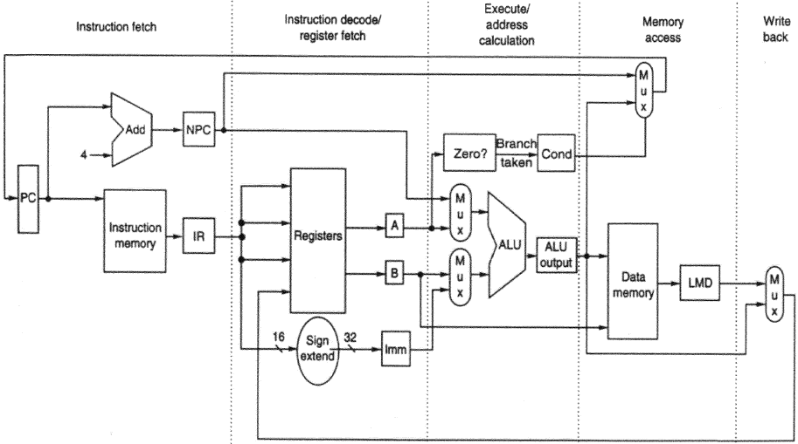
DLX: Diagrama de Blocos

